Slide 1
Erasmus+ studijní pobyty Informační schůzka 3. 2. 2021 15:00 FHS UK, Pátkova 5, Praha-Libeň (1.26) Online schůzka Helena Čechurová

Slide 2
Kontakt
Zahraniční oddělení FHS
Helena Čechurová (vyjíždějící studenti)
Mgr. Ivana Skenderija (vyjíždějící studenti od 1. 3. 2021)
Bc. Lenka Lukešová (přijíždějící studenti)
Konzultační hodiny (Pátkova 2137/5, 182 00 Praha 8-Libeň, č. kanceláře 1.26):
Vzhledem k aktuální situaci jsou konzultační hodiny po předchozí e-mailové domluvě. V případě dotazů mě, prosím, kontaktuje na níže uvedeném mailu
Informace týkající se zahraničních výjezdů:
Webové stránky zahraničního oddělení
Facebook (Zahraniční oddělení FHS UK)
Nástěnka v SIS
E-mail: Helena.Cechurova@fhs.cuni.cz, zahranicni@fhs.cuni.cz
Ivana.Skenderija@fhs.cuni.cz
Tel.: +420 224 271 431

Slide 3
Program
O programu Erasmus+:
podmínky
možnosti výjezdu
Inspirace z Islandu
Pauza 5 minut
Výběrové řízení:
požadavky
jak připravit dokumenty
Inspirace z Nizozemí

Slide 4
Proč studovat v zahraničí?
Zlepšení jazykových dovedností
Poznání nových kultur a zemí, ale i sebe sama
Rozšíření akademických obzorů
Studijní pobyt se započítává jako součást studia na FHS
Osobní rozvoj, osamostatnění se, získání sebedůvěry
Zviditelnění na trhu práce
Navázání kontaktů a přátelství
„Obrnění se“ ☺

Slide 5
Proč ne? - Obavy
Nezvládnete dohnat zkoušky na FHS:
→ Koncipujte studium tak, abyste se semestrem v zahraničí počítali a povinné atesty na daný semestr splnili před odjezdem / těsně po návratu. Případně můžete vyjet v LS. Na dohnání zkoušek na FHS tak budete mít celé letní prázdniny / září. Po zavedení ročníkové kontroly máte na splnění atestů více času.
Nedostatek financí:
→ Přidělené stipendium ve většině zemí stačí k pokrytí nejdůležitějších výdajů.
Nevybírejte si hlavní město, tam je ubytování (největší položka ve výdajích) většinou výrazně dražší. Nebo popřemýšlejte nad východní Evropou (Polsko, Maďarsko, Litva)
Nedokončíte FHS v řádném termínu:
→ Dokončit FHS za 2 nebo 3 roky a přitom strávit 1–2 semestry v zahraničí není vůbec snadné, ale studentům se to daří. Viz bod 1.
Nezvládnete zkoušky v zahraničí:
→ Studenti FHS problémy nemívají. Vyberte si zemi, kde jazyk výuky není zároveň jazykem dané země. Zvolte si 1–2 kurzy navíc, abyste si přivezli dostatek kreditů, i kdyby se nějaká zkouška nepovedla.
Bojíte se administrativy:
→ V případě nejasností se na nás můžete kdykoliv obrátit. Celým procesem vás rády provedeme. Většina dokumentů se vyřizuje elektronicky.

Slide 6
A co na to absolventi Erasmu?
„Kdybych dopředu věděl, že Erasmus je tak dobrej, jel bych na něj dřív.“
„Našel jsem přátelé na celý život“
Za mě mohu říci jen: „Běžte do toho!“ :)
„Jestli je FHS fakulta hledající smysl, já jsem ten svůj našla v Erasmu.“
Blog hledající smysl
Charles Abroad
Databáze závěrečných zpráv
Filmová inspirace
L̕auberge espagnole (Erasmus a spol.)
Cesta do eurostudentovy duše

Slide 7
O Erasmu
Erasmus Rotterdamský (1466–1536), holandský myslitel, humanista a teolog
V Evropě od roku 1987 – v ČR od roku 1998
Novinky v rámci programu Erasmus+: možnost opakovaného výjezdu + podpora praktických stáží (2014 – 2020)
Studijní pobyty na partnerských VŠ v EU a dalších programových zemích
Od roku 2021 – nové programové období!

Slide 8
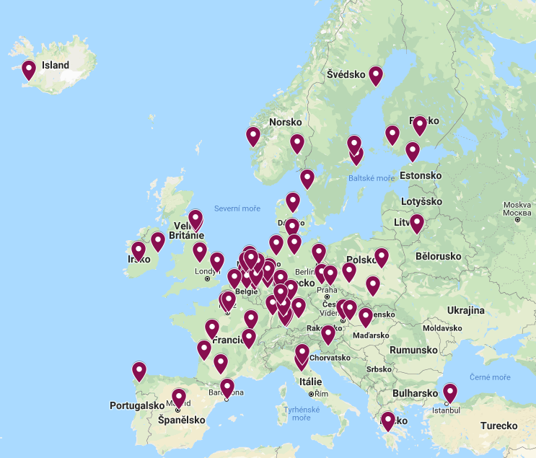
Kam vyrazíte Vy?

Slide 9
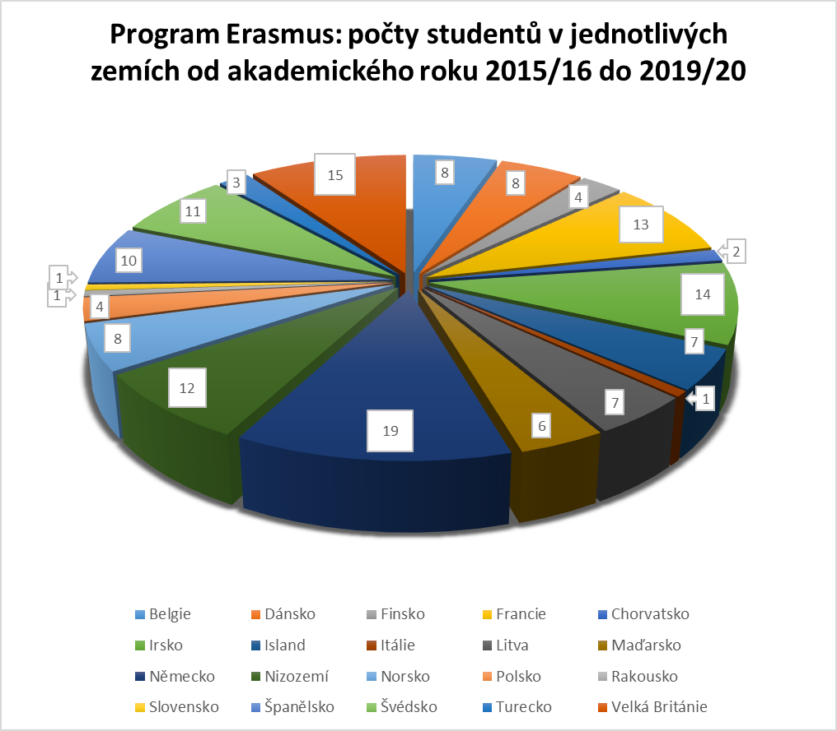
Pořadí
Nejoblíbenější země výjezdů
Německo
Velká Británie
Irsko
Francie
Nizozemí
Island

Slide 10
Perličky tohoto roku
Brexit – Partnerské univerzity; Víza; Pojištění. Podpora z programu Erasmus půjde studentům do 31. 5. 2022. Pokud partnerská vysoká škola ve Velké Británii bude ochotna studenta bez nutnosti platby školného hostit až do konce akademického roku 2021/2022, na zbytek pobytu se vydá Rozhodnutí děkana o přidělení stipendia a pobyt se dofinancuje ze jiných zdrojů. Je ale možné, že studenti budou moci zůstat na dané VŠ za Erasmus podmínek jen do 31. 5. 2022 pokud nedojde v rámci vyjednávání mezi EU a VB k nějaké změně – nebo daná partnerská VŠ neurčí jinak. Jakmile budeme vědět více, informace budeme aktualizovat.
CEU (Central European University, Vienna) – kvůli stěhování kampusu do Vídně a získávání nové akreditace CEU pro rok 2020/21 nebyla v nabídce. Pro rok 21/22 je opět v nabídce! Genderová studia, Mgr.
Nové programové období (???)
Covid-19 – Prezenční/Online výuka, Pojištění, Obavy, očekávání a nejistota, Co nám covid přinesl/vzal
Doporučujeme sledovat aktuální stav rozšíření nemoci Covid-19 v daném státě, na webu Ministerstva zahraničních věcí ČR s pravidelně aktualizovanými Upozorněními na cesty: https://www.mzv.cz/jnp/cz/cestujeme/index.html

Slide 11
Pro koho je Erasmus?
Studenti všech stupňů studia: Bc., Mgr., (Ph.D.: doporučujeme spíše stáž)
Studenti prezenční i kombinované formy studia
Studenti jakéhokoliv věku či národnosti
V době výjezdu musí student být zapsán nejvýše ve 4. ročníku Bc. nebo PhD/ 3. ročníku Mgr. programu, tj. standardní doba studia + 1 rok
Studenti 1. ročníku SHV: výjezd až po úspěšném dokončení 3. semestru studia (tedy v LS 2. ročníku), podmínkou výjezdu je splnění všech úvodních zkoušek z 1. semestru 1. ročníku a alespoň 2 úvodních zkoušek z 2. semestru 1. ročníku včetně splnění zkoušky Úvod do historie II
Mgr. Studenti: Podmínkou výjezdu pro Mgr. studenty je úspěšné dokončení 1. ročníku Mgr. studia (splnění všech povinných zkoušek z 1. ročníku a získání 60 ECTS).
Studijní pobyty mohou trvat 3 – 12 měsíců. Za minimální délku pobytu 3 měsíce se považuje 90 dní.
V každém stupni studia je možné v rámci programu Erasmus absolvovat max. 12 (euro)měsíců (=360 dní), přičemž těchto 12 měsíců může tvořit studijní pobyt, praktická stáž, nebo kombinace obou aktivit

Slide 12
Jak si vybrat univerzitu?
Seznam pro rok 2021/2022 (nejdůležitější informace + závěrečné zprávy studujících FHS)
Výběr univerzity podle stupně studia, fakulty/oboru, jazyka (excelová tabulka s nastavenými filtry, ke stažení na webu)
Databáze zpráv studentů
Závěrečné zprávy našich studentů (u jednotlivých univerzit na našem webu)
Charles Abroad
Lze se přihlásit na 1–3 univerzity (doporučený počet: 2)
Je smlouva uzavřena pro můj stupeň studia? (Bc./Mgr.)
Odpovídá obor? (nejčastěji humanitní studia, někdy specifičtější)
Splňuji jazykové či další požadavky zahraniční univerzity?
Mohu si z nabídky kurzů dostupných v rámci smlouvy vybrat dostatek vhodných předmětů? (vybírejte z konkrétní katedry/fakulty!)

Slide 13
Plánování pobytu – povinnosti na FHS
Studium / výjezd do zahraničí je třeba naplánovat tak, abyste stihli řádně plnit studijní povinnosti (povinné zkoušky, státnice) – výjezd Vaše povinnosti neodsouvá
Před odjezdem do zahraničí je třeba úspěšně uzavřít předchozí ročník (splnit kontrolu pro postup do dalšího úseku studia)
Po celou dobu pobytu v zahraničí je třeba, abyste byli zapsáni ke studiu na FHS a řádně plnili studijní povinnosti
Plnění předmětů na FHS ze zahraničí: záleží na povaze předmětu a domluvě s garanty jednotlivých studijních programů
viz Pravidla pro organizaci studia na FHS UK, Studijní a zkušební řád UK

Slide 14
Plánování pobytu – počty kreditů
Kontinuita v rámci studia na FHS
Podmínky pro uznávání studia v zahraničí (Opatření děkana č. 19/2020)
Minimální počet kreditů pro postup do dalšího ročníku v rámci studia na FHS: 50 kreditů/ rok (ideálně 60/rok)
Požadovaný počet kreditů za studium v zahraničí:
Standardní počet: 30 ECTS/semestr (je možné snížit na 20, máte-li kreditů dostatek)
Minimální počet: 15 ECTS – jen v případě, že budete v zahraničí pracovat na diplomové práci (tedy pouze pro Mgr.)

Slide 15
Stipendium
Studující neplatí školné ani poplatky související s výukou.
Stipendium: 420 nebo 519 € na měsíc (podrobněji zde), výše stipendia z Výzvy 2020 (pro rok 2021 zatím není k dispozici)
Možnost sociálního stipendia pro studenty, na které je pobírán přídavek na dítě (200 € na měsíc)
Studenti se specifickými potřebami mohou zároveň požádat o dodatečné stipendium, bližší informace jsou k dispozici zde.
Stipendium = příspěvek na zvýšené životní náklady v zahraničí, nepokrývá plnou cenu pobytu
Další finanční podpora:
Francie: CAF (státní příspěvek na bydlení)

Slide 16
Prezentace
University of Iceland
Island
Tereza Patzenhauerová
ZS 20/21

Slide 17
PAUZA 5 MINUT

Slide 18
Výběrové řízení
Hlavní výběrové řízení: únor (pro ZS i LS následujícího ak. roku); doplňkové pro LS téhož ak. roku: září (výběr univerzit je omezen!)
Možnost prodloužení je jen ze ZS na LS
Aktuální uzávěrka přihlášek na FHS:
19. 2. 2021, 12:00
Výsledky výběrového řízení: cca do 1 měsíce od uzávěrky

Slide 19
Požadované dokumenty
Přihláška (on-line ve webové aplikaci), možné od 15. 2. 2021
Dokumenty:
CV (v AJ nebo v jazyce v němž bude probíhat výuka na partnerské univerzitě) - emailem (na zahranicni@fhs.cuni.cz) ve formátu PDF
motivační dopis (studijní záměr - v AJ a také v jazyce v němž bude probíhat výuka na partnerské univerzitě jestli se liší. Pokud se hlásíte na více univerzit a dodáváte tak více motivačních dopisů, doporučujeme v dopisech uvést pořadí, v jakém univerzity preferujete
seznam předběžně vybraných kurzů – emailem v PDF
Doporučení – emailem přímo z adresy pedagoga (nebo vytištěné a podepsané osobně)
Souhlas garantky*a příslušného studijního programu (pouze magistři) - požádejte o něj s předstihem tajemnici/tajemníka studijního programu (poté zasílá garant studijního programu na email zahranicni@fhs.cuni.cz)(příloha – např. jazykový certifikát) – emailem
Více přihlášek v rámci 1 výběrového řízení: dokumenty, které zůstávají stejné (životopis, doporučení, či kopie jazykových certifikátů), stačí dodat jednou.
Motivační dopisy nesešívejte a tiskněte oboustranně
Bližší informace
Často kladené dotazy

Slide 20
Přihláška ve webové aplikaci
Vstup do on-line aplikace
Aplikace se otevře 15. 2. 2021
Vyfiltrujte si nabídku univerzit pro FHS
Vyhledejte univerzitu, o kterou máte zájem, a založte přihlášku
Prozatím není třeba vyplňovat detailně (až v případě úspěchu ve výběrovém řízení). Není třeba vyplňovat studijní plán
Důležitá jsou data pobytu: ZS x LS; od kdy do kdy trvá semestr na zahraniční univerzitě (alespoň orientačně, tyto informace jsou důležité i pro vás, abyste věděli, kdy budete odjíždět, kolik času budete mít na zkoušky atd.)
Netiskněte, ale napište email na zahranicni@fhs.cuni.cz, že jste přihlášku založili
Kdyby vám cokoli nefungovalo, nebojte se ozvat

Slide 21
Motivační dopis
V AJ a v jazyce, v němž budete studovat (pokud se liší)
Doplňuje a prohlubuje ostatní dokumenty. Měl by mít jasnou a logickou strukturu, délka max. 2 stránky
Vzor ke stažení na webových stránkách
Cílem je přesvědčit komisi, že má vybrat právě vás: popište svoje předpoklady ke studiu v zahraničí, jazykové znalosti, předchozí zkušenosti…
Konkrétní informace o tom, proč chcete svůj studijní pobyt realizovat právě na dané instituci (než začnete psát, ujasněte si své cíle a důvody, proč chcete v zahraničí – a na konkrétní univerzitě – studovat, proč jste si zvolili dané kurzy atd.)
Vztah k tématu bakalářské/diplomové práce, či budoucímu studiu
Nepište na poslední chvíli a nezapomeňte se podepsat!

Slide 22
Seznam předběžně vybraných kurzů
Názvy kurzů (nepřekládat), počty kreditů (ECTS - European Credit Transfer System), kód předmětu, odkaz na předmět v katalogu zahraniční univerzity
Vzor ke stažení na webových stránkách
Seznam je důležitý především pro vás – uvidíte, zda na dané instituci máte co studovat a zda pro vás budou kurzy přínosné
Kurzy by měly odpovídat studijnímu plánu na FHS
Není-li k dispozici rozvrh pro daný semestr, vycházejte z aktuálního/loňského
prostudujte závěrečné zprávy studentů FHS, kontaktujte studenty z minulých let či koordinátory programu Erasmus+ na dané univerzitě
Budete-li vybráni, seznam kurzů bude ještě možné upravovat

Slide 23
Doporučení
Žádat o doporučení je třeba s dostatečným předstihem!
Stačí v ČJ (nebo v AJ pokud vyučující nemluví česky), musí být buď vytištěné a podepsané, nebo ho lze zaslat e-mailem přímo z adresy dané/ho vyučující/ho (nepřijímáme přeposlané emaily!), není žádný předepsaný formát, ale čím je osobnější, tím lépe
Bc. a Mgr.: vedoucí bakalářské/diplomové práce, konzultant/ka překladu či vyučující FHS, který může studujícím doporučení poskytnout, protože je zná ze svých kurzů či na základě jiné formy spolupráce
Aby mělo doporučení hlubší smysl, je dobré požádat někoho, kdo vás dobře zná a je schopen napsat individuální doporučení, které vám ve výběrovém řízení pomůže uspět
Mgr.: navíc souhlas garanta/ky konkrétního studijního programu - požádejte o něj s předstihem tajemnici/tajemníka katedry (poté zasílá garant/ka příslušného studijního programu na email zahranicni@fhs.cuni.cz)

Slide 24
Jazykové znalosti
Zvažte, zda v daném jazyce zvládnete studium i praktický život
Výběrové řízení: jazykové znalosti popsat v motivačním dopise + doložit v CV, příp. v příloze (není povinná, ale výhodou pokud univerzita certifikát vyžaduje)
maturita, jazykový kurz v ČR či v zahraničí
mezinárodní certifikáty (CAE, IELTS, TOEFL aj.)
jazykové zkoušky na FHS (reference, rozprava, OJAK) či kurzy v cizích jazycích absolvované na FHS (AJ/NJ/FJ; není třeba dokládat)
Některé univerzity požadují konkrétní doklad jazykové úrovně: je velmi vhodné předložit již k výběrovému řízení
Stačí-li zahr. univerzitě doklad o jazyku bez uvedení úrovně, lze využít absolvované zkoušky OJAK pokud máte zkoušku za 1 či za 2 (FHS připraví potvrzení)
Pokud univerzita vyžaduje potvrzení s uvedením CEFR úrovně, na ZO vám ho bohužel vystavit nemůžeme (ale lze to teoreticky domluvit s komunikativním modulem pokud vás znají osobně, nebo na základě vašich výsledků z CERTu)

Slide 25
Co se ve výběrovém řízení hodnotí?
Obsahová (i formální) kvalita předložených dokumentů, promyšlený výběr univerzity a předpoklady k výjezdu
Vyberte si univerzitu, která je pro vás vhodná, a která vás opravdu láká
Plnění studijních povinností na FHS (dostatek kreditů, složené povinné zkoušky atd.) a studijní výsledky (studijní průměr) - není třeba dokládat
Jazykové znalosti
Aktivita: např. účast na akcích pro zahraniční studenty, program Buddy, aktivní členství v ESN, předchozí zahraniční zkušenost…
Každou přihlášku posuzujeme komplexně a individuálně. Pokud například váš průměr není zrovna nejlepší, máte možnost to vysvětlit v motivačním dopise. Stejně tak pokud z nějakého (ideálně akademického) důvodu preferujete určitou univerzitu, napište nám proč.

Slide 26
Chcete vědět víc?
Napište nám
Domluvte si individuální konzultaci (online)
Kontaktujte studující, kteří již Erasmus absolvovali

Slide 27
Prezentace
Radboud University, Nijmegen
Nizozemí
Tereza Kostlánová
LS 19/20

Slide 28
DĚKUJEME ZA POZORNOST ☺

